Slide 1
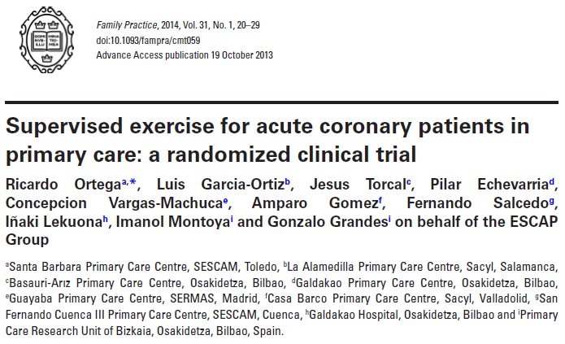
Birincil bakımda akut koroner hastalar için gözetimli egzersiz: randomize klinik bir çalışma
Arş. Gör. Dr. E.İ. Şamil Arıcı
KTÜ Tıp Fakültesi Aile Hekimliği ABD

Slide 2
Giriş
Fonksiyonel kapasitenin koroner arter hastalığı (KAH) hastalarında kardiyovasküler morbidite ve mortalite ile ters orantılı olduğu gösterilmiştir.
Bu parametredeki artışlar, dinlenme kalp hızı (HR) ve egzersize yanıtı ile değerlendirilen kalp fonksiyonundaki bir iyileşmeyi yansıtmaktadır. Bu da, KAH’lı ve KAH’sız bireylerde morbidite ve mortalite için prognostik faktörler olarak tanınmıştır.
KAH olayı geçiren ve kardiyak rehabilitasyon programlarına dahil edilmeyen kişilere genellikle aile hekimleri tarafından yoğunluğundan ziyade miktarına (sıklık/süre) daha fazla vurgu yapılarak gözetimsiz yürüyüş (UW) önerilir.

Slide 3
Önceki bir pilot çalışmamızda, giderek artan iş yükleri ile gözetimli bir egzersiz (SE) programının, oturumlar sırasında hedef yoğunluğa (> %40 HR rezervi) %97 oranında ulaşabildiğini, ancak UW’nin ulaşamadığını gösterdik.
Fonksiyonel kapasitedeki artışın miktarından ziyade egzersiz yoğunluğuna daha bağımlı olduğu düşünüldüğünde, hastaların birincil bakım merkezlerinde (BBM) denetim altında eğitim programımızdan yürümeye göre daha fazla fayda sağlayacağı hipotezini ileri sürdük.
Bu nedenle, bu çalışmanın amacı, düşük riskli hastaların akut bir KAH olayı geçirdikten sonra BBM’lerindeki SE programımızla veya UW ile fonksiyonel kapasitelerini daha fazla arttırıp arttırmayacaklarını test etmekti.

Slide 4
Metod
Düzenleme ve tasarım
Şubat 2005’ten Haziran 2010’a kadar İspanya Sağlık Hizmeti’nin 8 BBM’sinde iki gruplu (müdahale (SE) ve karşılaştırma (UW)) paralel bir randomize klinik çalışma olarak yürütülmüştür. Her katılımcı BBM’nin Klinik Araştırma Etik Komitesi çalışma protokolünü incelemiş ve onaylamıştır.

Slide 5
Katılımcılar
Düşük riskli miyokard enfarktüsü vakaları, koroner arter by-pass greftleme, anjiyoplasti, stabil anjina veya anjiyografik KAH vakaları, hastaların <80 yaşında olması şartıyla çalışmaya uygun bulunmuştur.
Düşük risk kriterleri aşağıdakilerin tümünü içeriyordu: komplike olmayan bir seyir, fonksiyonel kapasite ≥7 metabolik eşdeğer (MET), ejeksiyon fraksiyonu >%50, istirahat veya egzersiz miyokardiyal iskemi veya kompleks aritmi olmaması.
Yaşın yanı sıra (≥80 yaş) dışlama kriterleri; bireyin orta veya yüksek riskli olarak değerlendirilmesi, halihazırda bir kardiyak rehabilitasyon programına katılmış olması, SE seanslarına katılamamış olması, egzersizin mutlak veya göreceli kontrendike olduğu bir tıbbi durumları olması veya hastaların hastaneden taburcu oldukları sürenin >12 hafta olmasıydı.

Slide 6
Birincil bakım araştırma hemşiresi her biri sekiz BBM’de çalışmaya katılan sağlık bölgesinde Şubat 2005’ten Aralık 2009’a kadar meydana gelen tüm yeni KAH vakalarını belirlemek için aktif bir gözetim sistemi kurdu ve her hafta sevk hastanelerinin kardiyoloji hizmetleri ile iletişime geçti.
Ekipman ve mevcut alanın sınırlamaları nedeniyle herhangi bir zamanda BBM başına sadece sekiz gözetimli hasta kaydedildi. Tanımlanan ve uygun olan tüm KAH hastaları, olaylarından sonraki 12 hafta içinde bir kardiyolog tarafından düşük riskli olarak sınıflandırılıp her BBM’deki aile hekimi araştırmacısına ön ziyaret için yönlendirildi.
Hastalara çalışmanın amaçları ve diğer ayrıntılar hakkında bilgi verdikten sonra katılım için davet edildiler ve bilgilendirilmiş onam formunu imzaladılar.
Hastalar onam verdikten sonra temel ölçüm ziyareti için araştırma hemşirelerine yönlendirildi.
Hastanın tüm temel ölçümlerini aldıktan sonra araştırma hemşireleri Bizkaia Birincil Bakım Araştırma Birimini arayarak katılımcının kaydını yaptırdılar ve hastanın iki çalışma grubundan birine rastgele atanmasını sağladılar.
Bunun için BBM’ye göre tabakalaştırılmış dört hastalık bloğu randomizasyon prosedürü kullanıldı.

Slide 7
Müdahaleler
Başlangıç ziyaretinde, hekim araştırmacılar her iki gruba da KAH ikincil önleminin aşağıdaki standartlaştırılmış ortak unsurlarını sağladı: psikofarmakolojik tedavi, bir rahatlama tekniğinin öğretilmesi, iş ve cinsel aktivite hakkında tavsiyeler, diyet/beslenme danışmanlığı, kilo kontrol yönetimi, lipid yönetimi, kan basıncı izleme ve sigarayı bırakma.
UW karşılaştırma grubuna ek olarak, yürüyüş programını izlemek için yazılı yönergeler sağlandı.
SE grubuna BBM’de 24-28 hafta süren bir SE programı sunuldu. Bu, bir bisiklet ergo metresinde pedal çevirerek geçirilen 38 dakikalık 96 oturumu tamamlamak için maksimum süreydi. HR izlemesi, tüm verileri belleğine kaydeden sesli alarm içeren bir HR monitörü (Polar S625X) kullanılarak gerçekleştirildi.

Slide 8
Araştırma hemşiresi program boyunca hastanın tüm egzersiz seanslarını izledi ve başlangıç seansları sırasında kan basıncını ölçtü. Takip edilen program haftanın sonuna kadar haftada üç oturum, 9. haftadan 16. haftaya kadar haftada dört oturum ve 17. haftadan sonuna kadar haftada beş oturumdu.
Hastanın HR’sinin belirlenen üst kondisyon HR’sini aşmamasını sağlamak için HR monitör alarmı o seviyeye ulaştığında bip sesi çıkacak şekilde programlandı.
Hekim araştırmacılar ve araştırma hemşireleri, iki müdahalenin standartlaştırılması, ölçümler ve prosedürler için gerekli bilgi ve becerileri edinmelerini sağlamak amacıyla 20 saatlik bir atölye çalışması ile eğitim aldılar.
Ölçümler ve müdahalelerde bilgisayar yazılımı ile desteklendiler.

Slide 9
Ölçümler
Ana sonuç değişkeni, dakikada ml/kg cinsinden zirve oksijen tüketimi (VO2peak) ile ölçülen fonksiyonel kapasiteydi.
Bu, müdahaleden önce ve sonra kör bir şekilde kardiyoloji için sevk merkezinde Bruce koşu bandı egzersiz stres testi kullanılarak ölçüldü.
İkincil sonuç değişkenleri arasında kan lipidleri (total kolesterol, HDL kolesterol, LDL kolesterol ve trigliseridler), istirahat kan basıncı, HR ve vücut ağırlığı yer aldı.
Bunlar müdahaleden önce ve sonra araştırma hemşireleri tarafından ölçüldü.
Potansiyel değişkenler olarak şu değişkenler kaydedildi: cinsiyet, yaş, BBM, sosyal sınıf, eğitim düzeyi, mevcut sağlık sorunları, sigara alışkanlığı ve ilaç kullanımı.

Slide 10
Takip
Araştırma hekimleri ile 4, 10 ve 16. haftalarda üç takip randevusu yapıldı.
Bu takip randevuları, ilgili sağlık eğitimi konularının tartışılmasını, diyet/beslenme ve sigara konusundaki olumlu değişikliklerin pekiştirilmesini ve sağlıksız diyet/kötü beslenme ve sigara gibi kalan sağlıksız davranışları değiştirme ihtiyacının vurgulanmasını içeriyordu.
Bu randevularda hekim araştırmacılar ayrıca kilo, lipidler ve kan basıncı kontrolü üzerindeki müdahalenin etkisini değerlendirdi ve gözden geçirdi ve egzersiz programına uyumu kontrol etti.
Son olarak, UW grubundaki hastaların HR’si klinik takip randevusu ile aynı gün bir yürüyüş seansında bir HR monitörü kullanılarak kaydedildi.
O gün araştırma hemşiresi SE için kullanılan aynı HR monitörünü hastanın göğsüne (verici) ve bileğine (alıcı) yerleştirdi ve daha sonra hasta bir yürüyüş seansına başladı.
Bu seansı bitirdiğinde araştırma hemşiresine geri döndü ve hemşire HR monitörünü çıkardı ve verileri bellekten alarak bir bilgisayar dosyasına kaydetti.

Slide 11
Örneklem büyüklüğü
Çalışmanın %95 güçte ve iki taraflı %5 anlamlılık düzeyinde SE ve UW grupları arasında VO2peak’te dakikada 2.4 ml/kg farkı tespit etmek için 144 hasta örneklem büyüklüğü (grup başına 72) gerektiği anlamına gelirken, her iki grupta da %15 kayıp varsayılmıştır.
Bu rakam, referans grubundan saatte 1 km daha hızlı yürümeyi sağlayan 0.7 MET (metabolik eşdeğer) daha yüksek yoğunlukta aktivite performansına izin verdiği için minimum klinik olarak anlamlı fark olarak kabul edilir.
Ne yazık ki, fonlama kısıtlamaları nedeniyle çalışmaya sadece 97 hasta dahil edebildik (Şekil 1).

Slide 12
İstatistiksel analiz
İki grubun temel özellikleri sürekli değişkenler için iki yönlü Student t-testi ve kategorik değişkenler için Fisher’in kesin testi veya ki-kare testi kullanılarak karşılaştırıldı.
Takip kaybı ile ilişkili özellikleri belirlemek için lojistik regresyon analizi yapıldı.
Sonuç değişkenleri için değişim puanları, karşılık gelen başlangıç değerlerinden 7 aylık takip sonuçları çıkarılarak hesaplanmıştır.
Bu sonuç değişkenlerindeki değişikliklerde SE ve UW grupları arasındaki farklar tedavi amacına yönelik analiz temelinde analiz edildi.
İlk olarak, yalnızca son değerlendirmeyi tamamlayan katılımcılara odaklandık ve ikinci olarak, çalışmaya dahil olan tüm katılımcılar, son değerlendirmeye katılmayanlar için ileriye dönük temel gözlemlerle analiz edildi.
Tedavi grubu etkisini test ettik ve iki tedavi grubu arasındaki farkları kovaryans analizi kullanarak değerlendirdik ve her hastanın takip puanını başlangıç puanına göre ayarladık.

Slide 13
Ek olarak, bu istatistiksel modeller diğer olası karıştırıcı değişkenlerini, dengesiz temel dağılımları ve geri çekilmeye ilişkin olanları içerecek şekilde genişletildi.
Son olarak, çalışmanın çok merkezli doğasını dikkate almak için iş birliği yapan merkezler kesme noktasına ve tedavi etkisine rastgele etkiler olarak dahil edildi.
Olasılık oranı testleri (anlamlılık düzeyi; P = 0.05) modelleri geri adımlı regresyon yöntemi kullanarak basitleştirmek için kullanıldı. Tüm analizler SAS ™ istatistiksel yazılımı (sürüm 9.2; SAS Institute, Cary, NC) kullanılarak gerçekleştirildi.

Slide 14
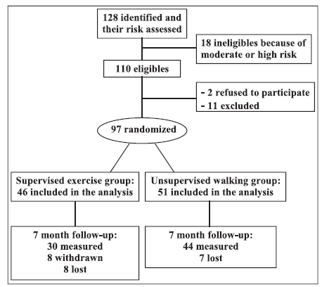
Bulgular
Toplam 128 akut KAH hastası tanımlandı (Şekil 1). Bunların 115’i (%90) uygun kabul edildi ve 97’si (%84) randomize edildi: 46’sı SE ve 51’i UW grubuna.
Tüm durumlarda, potansiyel katılımcıların uygun kabul edilmeme nedenleri orta veya yüksek riskli olarak sınıflandırılmalarıydı.
Çalışmaya başlayan 97 hastanın temel özellikleri iki karşılaştırma grubu arasında dengeliydi (Tablo 1).

Slide 15
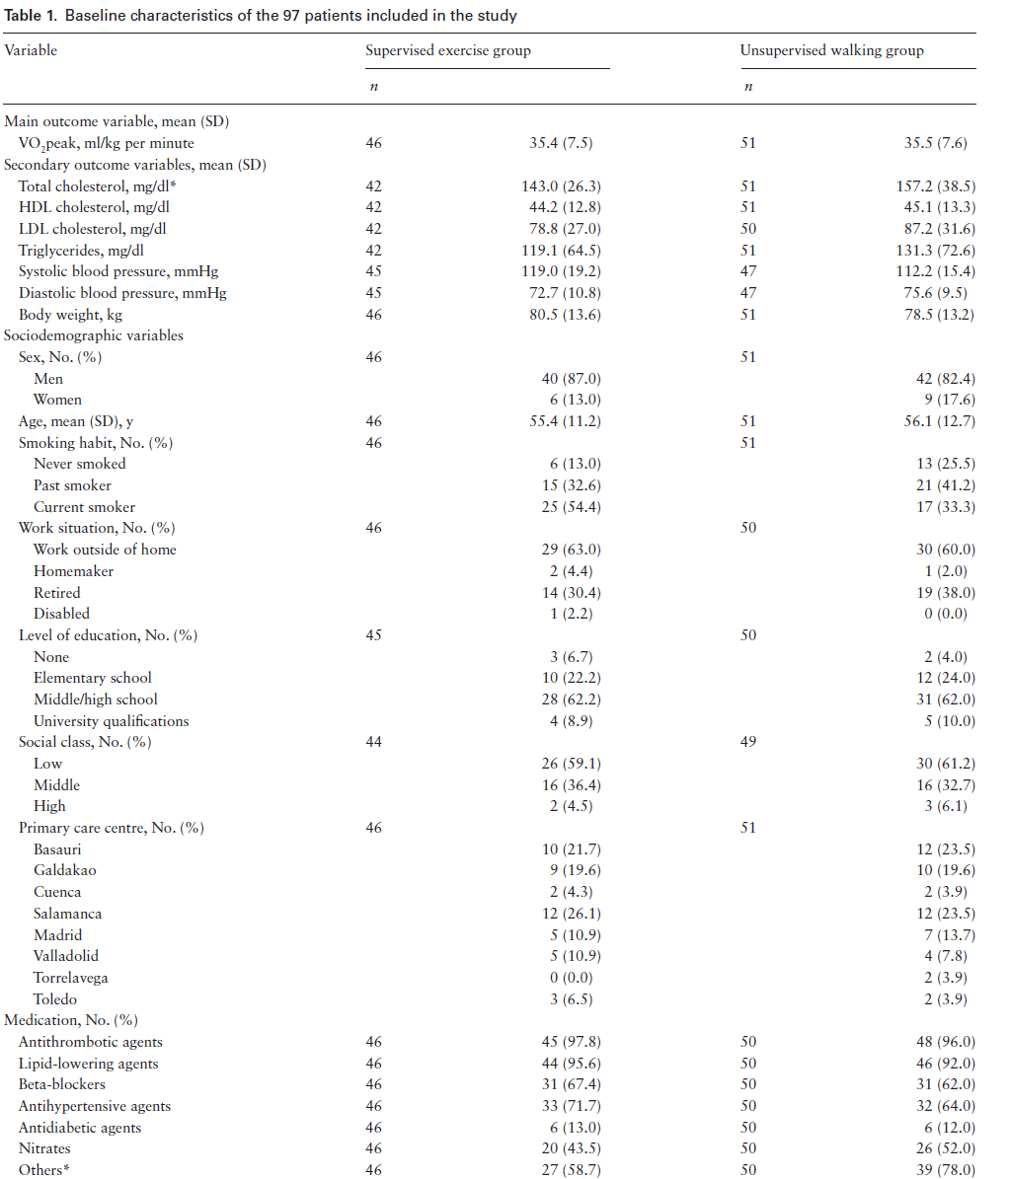

Slide 16
Otuz (%63.8) ve 44 (%86.2) hasta sırasıyla SE ve UW gruplarında çalışmayı tamamladı. SE grubundaki beş erkek ve üç kadın eşzamanlı hastalık (solunum yolu enfeksiyonu, depresyon ve ayak bileği kırığı) veya eğitimin yan etkileri (trokanterik bursit, aşırı kas yorgunluğu iki vakası, kalıcı diz ağrısı ve anjina) nedeniyle hekimleri tarafından çalışmadan çekildi.
Bu gruptaki sekiz diğer erkek ile UW grubundaki dört erkek ve üç kadın bilinmeyen nedenlerle çalışmayı tamamlamadı.
Takip kaybına uğrayan hasta sayısı iki çalışma grubunda farklıydı ancak kaybedilenlerin ve tamamlayanların temel özellikleri benzerdi. SE grubunda takip kaybına uğrama olasılığı 2.5 kat daha yüksekti (düzeltilmiş odds oranı = 3.6; P = 0.01).

Slide 17
SE grubundaki çalışmayı tamamlayanlarla tamamlamayanların egzersiz seansları Tablo 2’de açıklanmıştır. Her iki durumda da iş yüklerinde ve egzersiz sırasında tahmini O2 tüketiminde bir ilerleme gözlenirken, aynı veya daha düşük zirve HR ile benzer bir HR iyileşmesi vardır.
UW grubuna gelince, çalışmayı tamamlayan 44 hasta oturum başına ortalama 55.7 ± 17.3 dakika yürüdü. Öte yandan, programı tamamlamayan ancak bazı takip randevularına katılan altı hasta oturum başına ortalama 36.0 ± 16.0 dakika yürüdü.
UW grubundaki verisi bulunan 24 hastanın takip seanslarındaki HR ortalaması, verisi bulunan 16 SE grubu hastasının benzer tarihli seanslarının ana kondisyon dönemlerinde kaydedilen HR ortalaması ile karşılaştırıldı. SE grubundaki 16 hastanın 30 dakikalık egzersizleri sırasında kaydedilen HR ortalaması (100 ± 15 bpm), UW grubundaki 24 hastanın 62.6 dakikalık yürüyüşleri sırasında kaydedilen (91 ± 11 bpm) ortalamadan anlamlı derecede yüksekti (P = 0.02) ve sadece SE grubu hastalarında bu ortalama %50 HR rezervinin üzerindeydi.

Slide 18
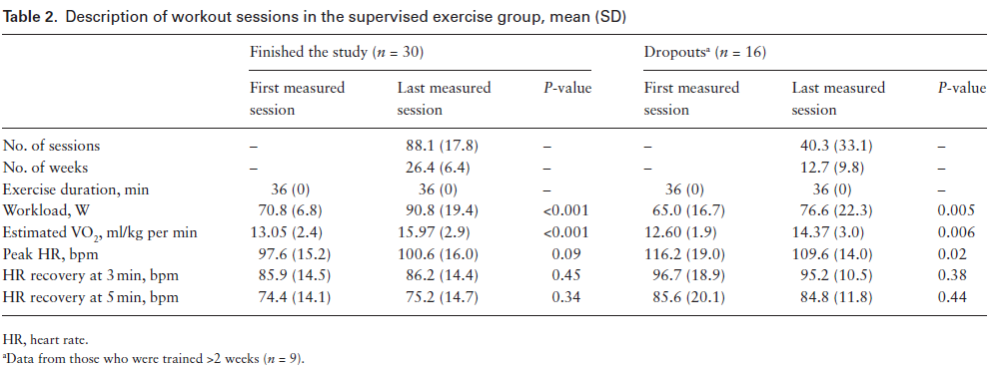

Slide 19
Tablo 3, her iki grup için temelden çalışmanın sonuna kadar sonuç değişkenlerindeki değişiklikleri ve SE programına atfedilen farkları, cinsiyet, yaş, BBM, sosyal sınıf, eğitim düzeyi, mevcut sağlık sorunları, sigara alışkanlığı ve ilaç kullanımı için düzeltilmiş olarak göstermektedir. Takip kaybına uğrayanlar için gözlemler ileri taşınmadan ve taşındıktan sonra olarak gösterilmiştir.
VO2 zirvesi SE grubunda değerler ileri taşınmadan ve taşındıktan sonra anlamlı bir şekilde arttı ve UW grubunda da arttı ancak anlamlı bir şekilde değil, SE grubu lehine hem değerler ileri taşınmadan hem de taşındıktan sonra anlamlı farklar verdi.
SE programının VO2 zirvesine etkisi cinsiyet tarafından anlamlı bir şekilde değiştirilmedi (p > 0.4), yani SE programına atfedilen etki hastanın cinsiyetinden bağımsızdı: erkekler için dakikada 3.78 ml/kg ve kadınlar için dakikada 4.02 ml/kg.
Ek olarak, ‘ileri taşıma’ olmadan ve olan analizde SE grubu daha fazla kilo verdi, çok değişkenli düzeltilmiş fark sırasıyla 4.56 kg ve 3.60 kg idi ve çalışmanın sonunda diastolik kan basınçlarını arttırmıştı, mmHg cinsinden 4.46 ve 4.06 UW grubuna kıyasla.

Slide 20
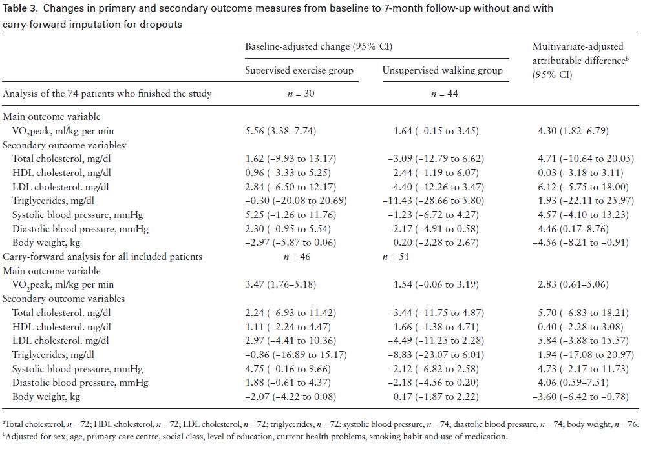

Slide 21
Tartışma
Bisiklet ergo metrelerindeki egzersiz eğitim programı, BBM’lerde önceden belirlenmiş başlangıç iş yükleri ve 6 ay boyunca ilerleme oranlarına göre bir protokol izleyerek denetlendiğinde, düşük riskli KAH hastalarının fonksiyonel kapasitesini %8 artırdı ve vücut ağırlıklarını denetimsiz yürüyüşe kıyasla %4.5 azalttı.
Fonksiyonel kapasitenin kardiyovasküler morbidite ve mortalite ile ters orantılı olduğu göz önüne alındığında, bu bulgular bu hastaların bu programla BBM’de egzersiz eğitiminden denetimsiz yürüyüşten daha fazla sağlık yararları elde edebileceğini göstermektedir.
Egzersizin denetimi bu iki egzersiz programı arasındaki farkı sağladı çünkü hastaların kardiyo-respiratuvar kondisyonları üzerinde optimal etkiyi elde etmek için gerekli egzersiz miktarı ve yoğunluğunun dikkatli bir şekilde kontrol edilmesiyle eğitilmelerine izin verirken, yaralanmalarını ve egzersizin herhangi bir olumsuz etkisini önler.

Slide 22
Çalışmamızın ana sınırlaması SE grubundaki yüksek kayıp oranında (%34.7) yatmaktadır; bu kayıplar eşzamanlı hastalıkları olan veya antrenman yan etkileri nedeniyle çekilen hastalar nedeniyle olmuştur; bu komplikasyonlar yürümekten daha büyük iş yükleri ile egzersiz antrenmanının bir sonucu olarak beklenmektedir.
Bu kayıplar, hastaların iyileştikten sonra bu egzersiz programına devam etmelerini engellemezdi, ancak çalışmaya devam etme şartlarını yerine getirmelerini engelledi.
Ancak, kayıplar dikkate alınmazsa, bu gruptan kaybedilenlerin sayısı (sekiz) UW grubundan kaybedilenlerin sayısına (yedi) benzerdi.
Bu durumun sonuçları nasıl etkilediğini bilmiyoruz, çünkü çalışmayı tamamlamayan hastaların başlangıç özellikleri iki grupta benzerdi ve SE grubunda çalışmayı tamamlamayan ancak >2 hafta antrenman yapanlar, kesinti sırasında iş yüklerini zaten önemli ölçüde (P <0.01) arttırmışlardı (%17.8) ve zirve HR’sinde önemli ölçüde (P = 0.02) daha düşük bir değerdeydiler.

Slide 23
Bu çalışmanın ana gücü, herhangi bir BBM veya diğer sağlık tesisinde uygulanması kolay ve gerçekleştirilmesi mümkün olan ayrıntılı bir egzersiz antrenman programı sunmasıdır; çünkü sadece iki ucuz cihaz (bir bisiklet ergometresi ve bir HR monitörü) gereklidir ve bir sağlık profesyoneli (hemşire, fizyoterapist veya egzersiz uzmanı gibi) hasta ile aynı odada diğer görevlerini yerine getirirken hastayı denetleyebilir.
Bu program, iş yüklerindeki ve seanslar sırasındaki HR’daki artış kullanarak hastanın ilerlemesini izlemeyi sağlar ve eğitim protokolü bireysel hasta özelliklerine göre değiştirilebilir, böylece faydaları ve güvenliği en üst düzeye çıkarılabilir.

Slide 24
Ancak, bu bir bireyselleştirilmiş antrenman programıdır, mükemmeliyet arayan atletlerin antrenman programları gibi ve aynı anda çok sayıda hastada uygulanamaz. Neyse ki, aile hekimleri başına ve yılda akut KAH’lı hasta sayısı çok düşüktür ve bu nedenle tüm yeni vakalar BBM’lerinde eğitilebilir.
Sonuç olarak, verilerimiz, BBM’lerde denetlenen ve her seansta eğitim yoğunluğu ve süresinin bir KAH olayı geçirmiş hastaların özelliklerine ve klinik durumlarına göre uyarlanmasına izin veren bu egzersiz programının, gözetimsiz yürüyüşten daha fazla fonksiyonel kapasiteyi arttırdığını ve vücut ağırlığını azalttığını göstermektedir. Bu daha büyük fonksiyonel kapasite artışının bu hastalarda daha iyi bir prognoza yol açması beklenmektedir.

